Slide 1




$$\text{全事象}Ω$$
$$A$$
$$A∩B$$
$$B$$

Slide 2







$$\text{全事象}Ω$$
$$A$$
$$A∩H_{1}$$
$$H_{1}$$
$$A∩H_{2}$$
$$H_{2}$$
$$A∩H_{n}$$
$$H_{n}$$

Slide 3





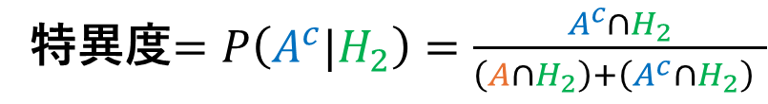

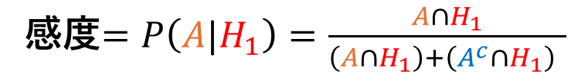


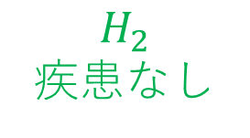


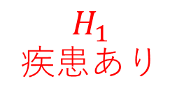


検査の状況
$$Ω(全人口)$$
$$A(陽性)$$
$$A^{c}(陰性)$$
検査精度
$$A∩H_{1}$$
$$A^{c}∩H_{1}$$
$$H_{1}$$
$$疾患あり$$
$$(1)真陽性$$
$(4)偽$陰性
感度$=P\left(A|H_{1}\right)=\frac{A∩H_{1}}{\left(A∩H_{1}\right)+\left(A^{c}∩H_{1}\right) }$
$$A∩H_{2}$$
$$A^{c}∩H_{2}$$
「疾患あり」のうち、陽性の割合
$(2)偽$陽性
$(3)真$陰性
$$H_{2}$$
疾患なし
特異度$=P\left(A^{c}|H_{2}\right)=\frac{A^{c}∩H_{2}}{\left(A∩H_{2}\right)+\left(A^{c}∩H_{2}\right) }$
「疾患なし」のうち、陰性の割合
$$検査$$

Slide 4










検査 1回目の状況
$$Ω(全人口)$$
$$A(陽性)$$
$$A^{c}(陰性)$$
検査の性能
$$A∩H_{1}$$
$$A^{c}∩H_{1}$$
$$H_{1}$$
$$疾患あり$$
$$(1)真陽性$$
$(4)偽$陰性
感度$=P\left(A|H_{1}\right)=\frac{A∩H_{1}}{\left(A∩H_{1}\right)+\left(A^{c}∩H_{1}\right) }$
$$A∩H_{2}$$
$$A^{c}∩H_{2}$$
「疾患あり」のうち、陽性の割合
$(2)偽$陽性
$(3)真$陰性
$$H_{2}$$
疾患なし
特異度$=P\left(A^{c}|H_{2}\right)=\frac{A^{c}∩H_{2}}{\left(A∩H_{2}\right)+\left(A^{c}∩H_{2}\right) }$
「疾患なし」のうち、陰性の割合
$$検査$$

